Slide 1
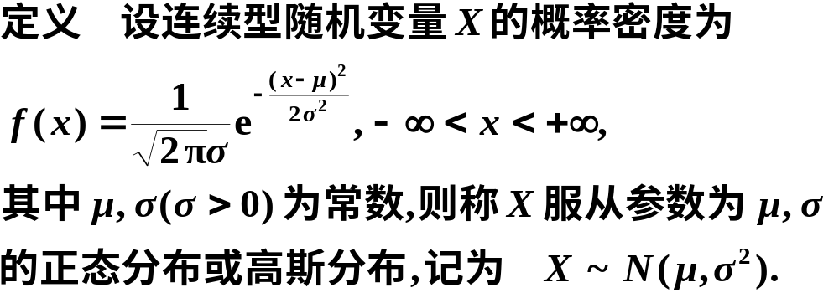
正态分布(或高斯分布)
高斯资料

Slide 2

正态概率密度函数的几何特征

Slide 3

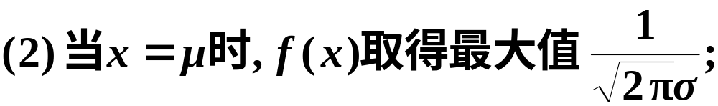

正态概率密度函数的几何特征

Slide 4

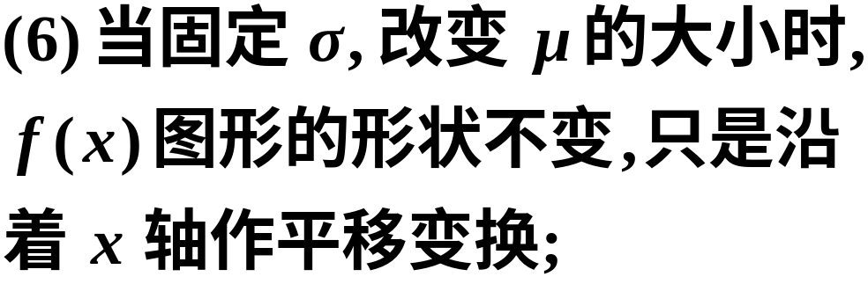
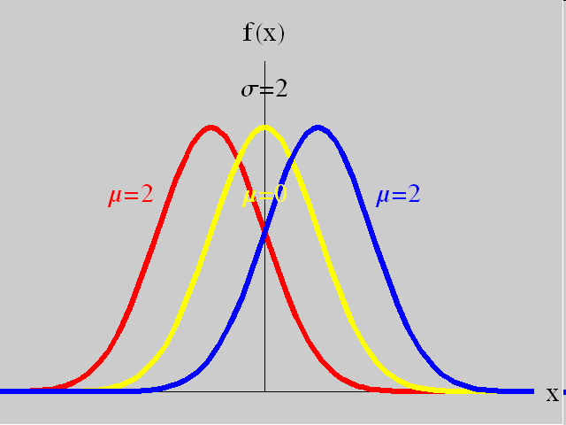

Slide 5
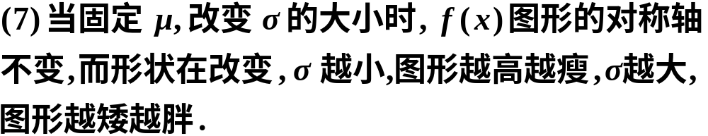

正态分布密度函数图形演示

Slide 6


正态分布的分布函数
正态分布分布函数图形演示

Slide 7




正态分布的应用与背景
正态分布是最常见最重要的一种分布,例如
测量误差, 人的生理特征尺寸如身高、体重等 ;
正常情况下生产的产品尺寸:直径、长度、重量
高度等都近似服从正态分布.

Slide 8
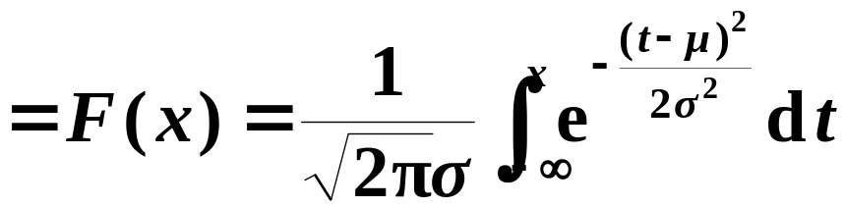


正态分布下的概率计算
原函数不是
初等函数
方法一:利用MATLAB软件包计算(演示)
方法二:转化为标准正态分布查表计算

Slide 9
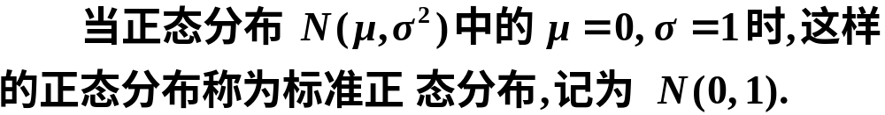
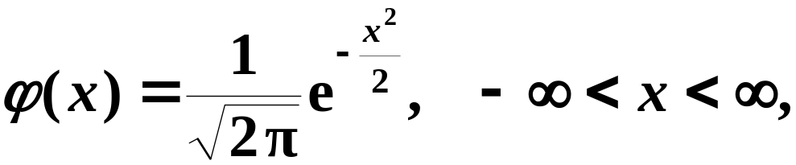
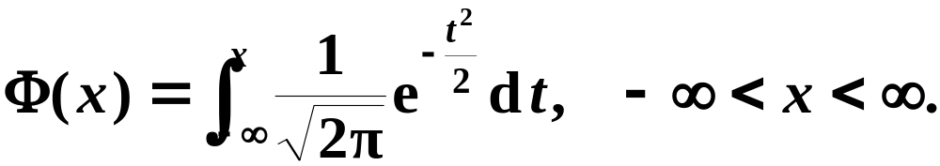
标准正态分布
标准正态分布的概率密度表示为
标准正态分布的分布函数表示为

Slide 10

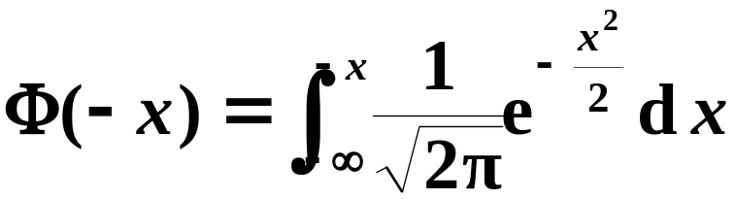
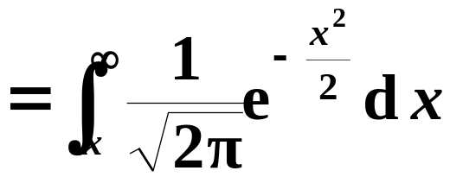
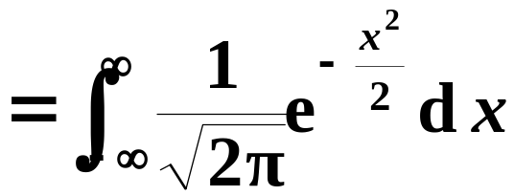
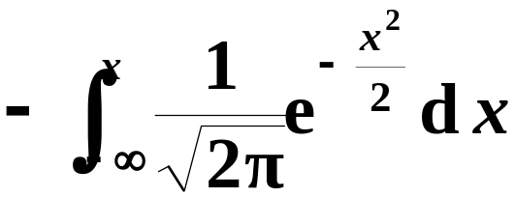

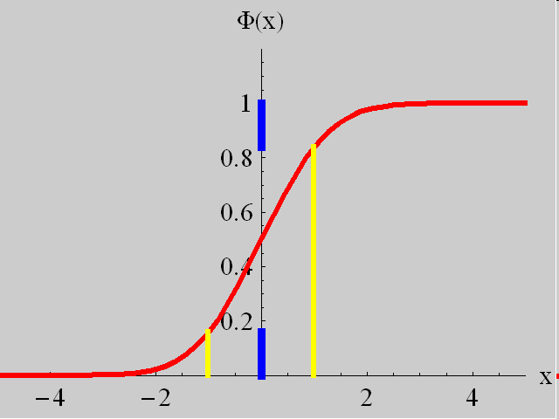
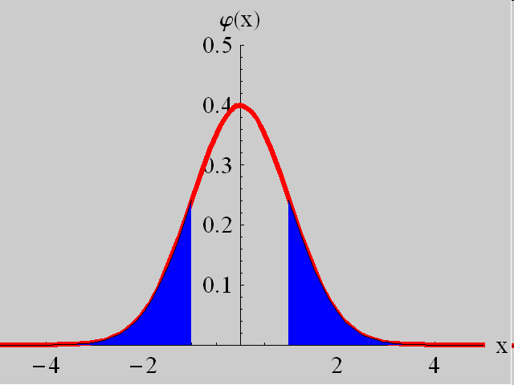
例8 证明
证明

Slide 11




例6
解

Slide 12
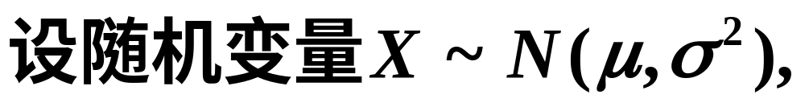
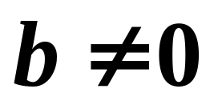
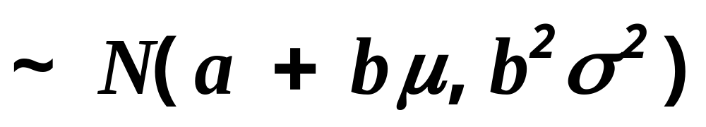
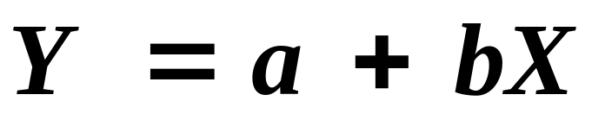
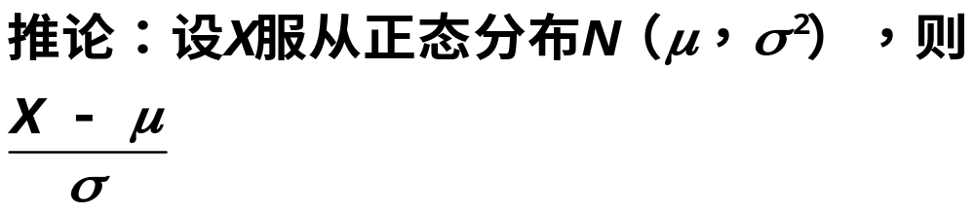
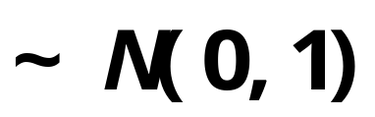
正态分布的线性性质
定理5.3：
当
时有，

Slide 13
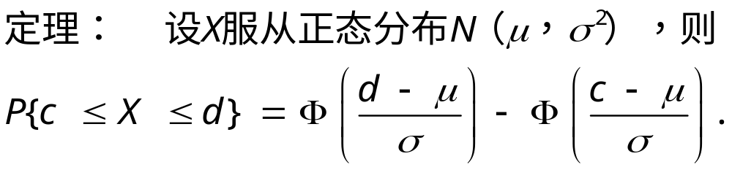

Slide 14
例5.3
例.设 X∼N(μ,σ²),求P{μ-3σ<X<μ+3σ}
本题结果0.9974.在工程应用中，通常认为
P{|X- μ |≤ 3σ} ≈1，忽略{|X - μ |>3σ}的值，称为3σ 原则.
如在质量控制中，常用标准指标值±3σ作两条线，当生产过程的指标观察值落在两线之外时发出警报.表明生产出现异常.

Slide 15
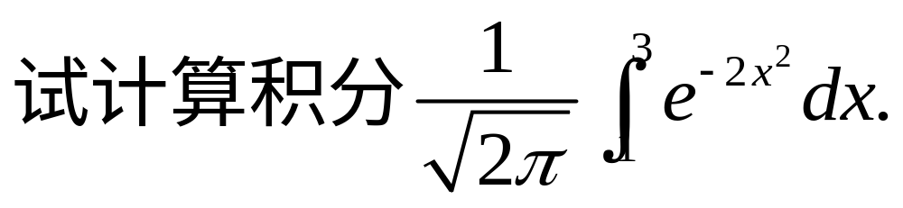

Slide 16
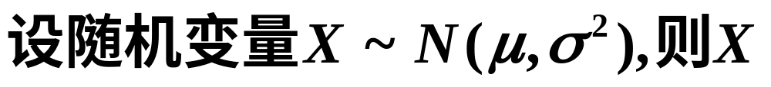
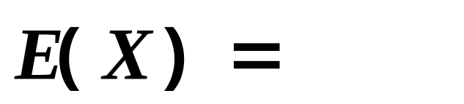
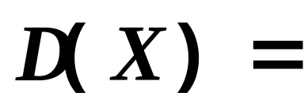
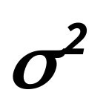
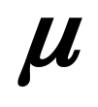
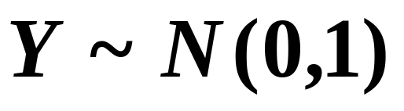
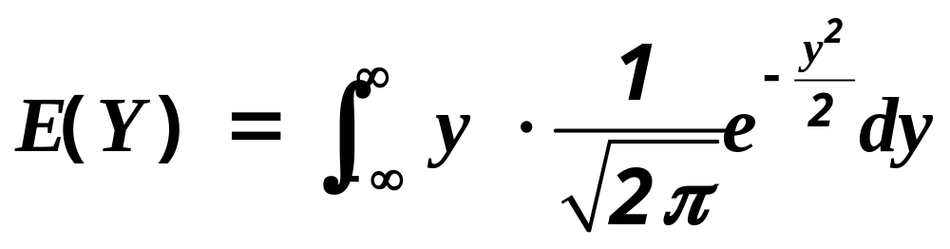
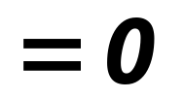
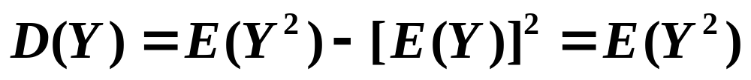
§5.2 正态分布的数字特征
定理5.2:
的期望与方差分别为：
证：设
，则有

Slide 17
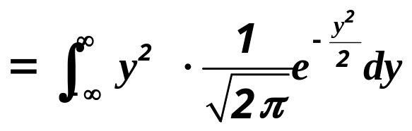

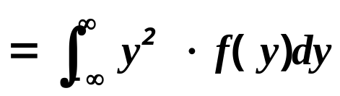
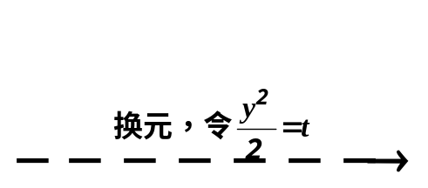
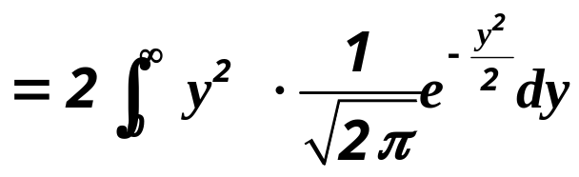
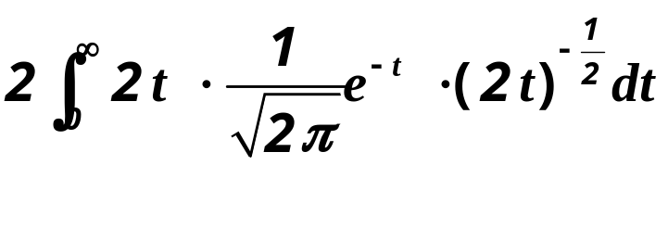
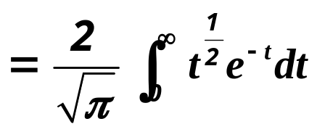
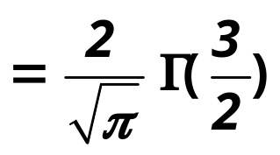

续

Slide 18
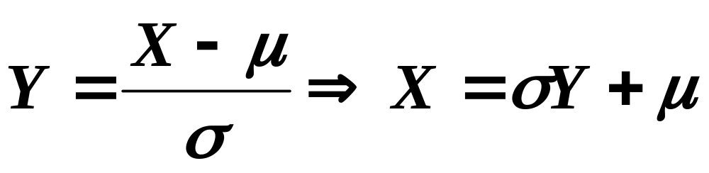
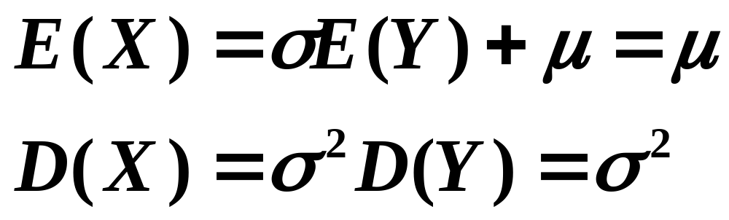
由一般正态分布定义，有
从而
可见，正态分布中两个参数的统计意义。

Slide 19
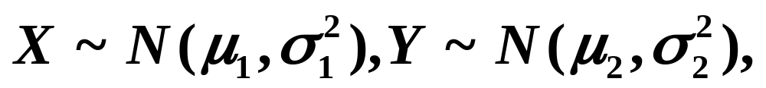
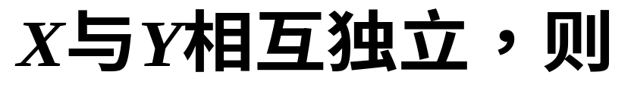
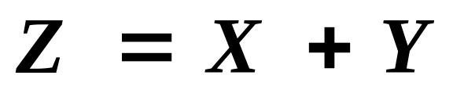
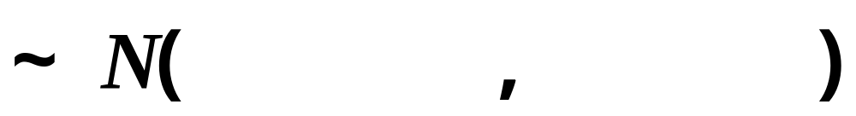
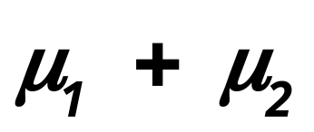
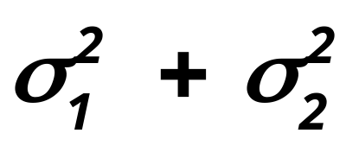
正态分布的可加性
定理5.4
且

Slide 20
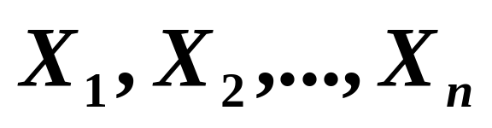
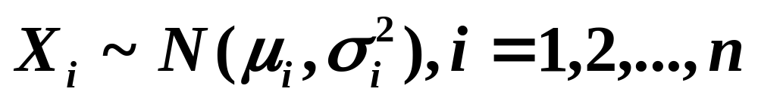
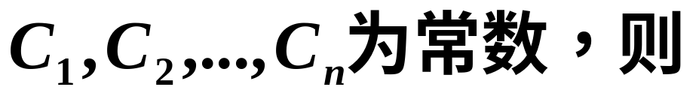


正态分布的可加性
定理5.5 设随机变量
相互
独立，且
即：独立的正态分布线性组合仍然服从
正态分布．

Slide 21



独立同分布情形的一般结论
即随机变量
相互独立
且
则

Slide 22

一生产线生产的产品成箱包装，每箱的重量服从分布 （单位：千克），若用载重量为5吨的汽车承运，每辆车最多装多少箱，才能保证不超载的概率大于0.9772？
详解见课本166页

Slide 23

例5.5
设某地区成年女子的身高
在这一地区随机选100名成年女子，
（1）求至多两名女子身高超过1.70的概率；
（2）求100名女子平均身高超过1.60的概率
解：（1）先计算任选的一名女子身高超过
1.70的概率，
P（X>1.7）=?
=0.0082

Slide 24

例5.5（1）
令Y表示100名女子身高超过1.7的人数，则Y服从什么分布？
Y~B(100，0.0082)，
因为n较大，p较小，故Y近似服从参数为
np的泊松分布,故

Slide 25




例5.5（2）
设100名女子的身高为
，则
它们独立同分布于
，平均身高
由正态分布可加性，有
只须计算P（Z>1.6）=?
=0

Slide 26

例5.5（3）

Slide 27


补充练习
[思路]

Slide 28








解

Slide 29







Slide 30



所求概率为
从而

Slide 31

习题1: X,Y独立同分布N(μ,σ²).

Slide 32



Slide 33





§5.3二维正态分布
定义5.3 设二维随机变量（X，Y）有密度函数:
记为

Slide 34



Slide 35


二维正态的边缘分布是正态
定理5.6 若
则
二维正态分布前4个参数分别表示随机变量X，Y的期望和方差 。
参数r表示X与Y的相关系数。

Slide 36







例5.8
求
解:由定理5.6,
相关系数
于是

Slide 37




例5.8
现计算

Slide 38
二维正态分布独立与不相关等价
在第4章中讲到，独立→不相关
但是不相关→独立
对二维正态分布来说，独立与不相关等价。
定理5.7 若
则X与Y
相互独立的充要条件是r=0

Slide 39


Slide 40


问题：
且

Slide 41




§5.4自然指数分布族
定义5.4 若存在
上的实值函数
以及不依赖于 的函数
，非退化的随
机变量X有概率分布或概率密度函数
则称X服从自然指数分布族分布，其中
叫自然参数，H叫自然参数空间，称
为累积量母函数，G为支撑集，且G不依赖
于

Slide 42


例5.10

Slide 43
定理5.9
若X服从自然指数分布族分布,
则

Slide 44


均值参数，方差参数

Slide 45



例5.11

Slide 46


定理5.10
定理5.10 若
独立同分布于一个
自然指数族分布,其方差函数为V(m),则
也服从同一个自然指
数分布，且E(X)=nm,D(X)=nV(m)

